Slide 1
TALLER 2 SCRIPTING
POR: Miguel Muñoz, Andrés Giraldo y Emmanuel Gamboa

Slide 2
¿QUÉ ES UN DELEGADO?
Permite pasar métodos como argumentos a otros métodos, o almacenarlos como variables. Esto facilita la programación orientada a eventos y el diseño de patrones como el Observer.
Los delegados son útiles para representar métodos que tienen un tipo de retorno específico y una lista de parámetros definida. Cuando declaras un delegado, debes asegurarte de que su firma coincida con la firma de los métodos que planeas asignar a ese delegado.

Slide 3
¿QUÉ ES UN EVENT EN C#?
LOREN IPSUM

Slide 4

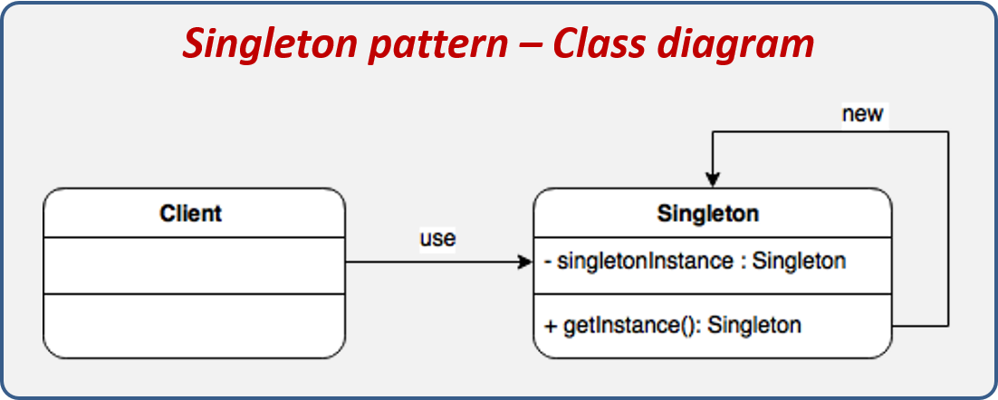
¿QUÉ ES UN SINGLETON?
Singleton es un patrón de diseño del tipo creacional cuyo propósito es garantizar la existencia de una sola instancia de una clase. Además el acceso a esa única instancia tiene que ser global, esto se logra creando el objeto deseado en una clase y recuperándolo como una instancia estática.

Slide 5
¿CUÁLES SON SUS PROS Y CONTRAS?
PROS
CONTRAS

Slide 6
PATRONES Y PRINCIPIOS EN P.O.O.
PATRÓN ADAPTADOR:
Permite relacionar objetos que tengan interfaces incompatibles. El adaptador se comunica con un objeto con ciertos atributos y los convierte para que la interfaz de otro objeto con el que vaya a colaborar los pueda entender
PRINCIPIO DE RESPONSABILIDAD ÚNICA
El principio de responsabilidad única nos dice que una clase no debería tener más de una tarea dentro de un código. Esto dado que sí se ingresan datos o se realiza una de ellas, al estar en la misma clase, las otras tareas podrían verse afectadas involuntariamente

Slide 7
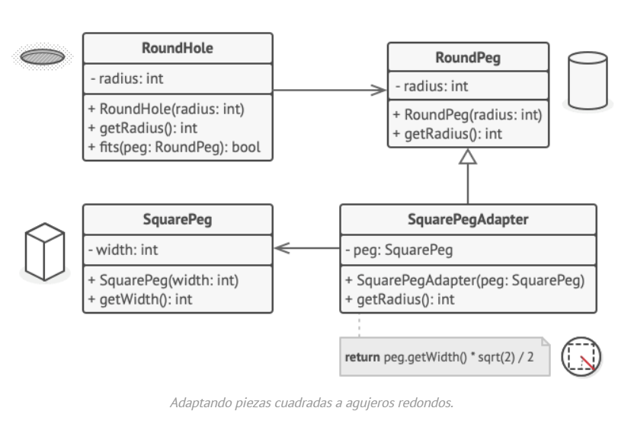
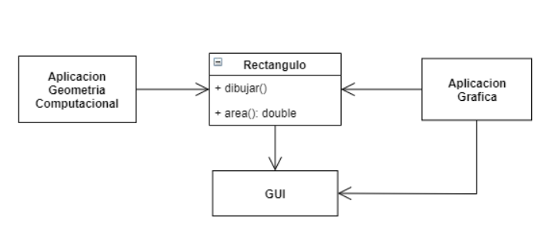
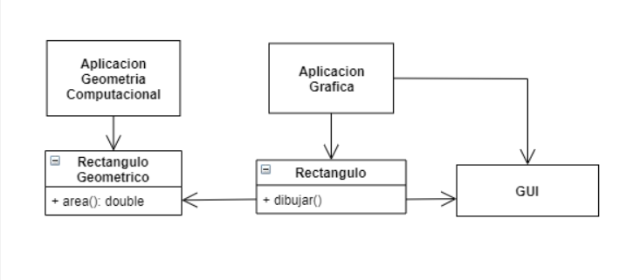
EJEMPLOS
ADAPTADOR
PRINCIPIO DE RESPONSABILIDAD ÚNICA

Slide 8
¿CUÁL ES EL CICLO DE VIDA DE UN SCRIPT?
LOREN IPSUM

Slide 9
GRACIAS POR SU ATENCIÓN
Link al repositorio: EmmisFrh12/Taller-2-Scripting: En este repositorio subiremos los ejercicios del taller 2 🗿 (github.com)

